Slide 1
Муниципальное бюджетное дошкольное образовательное учреждение детский сад «Аян» с.Аянгаты младшая группа «Колокольчики»
Тыва дыл
Темазы: «Опей ырылар»

Slide 2
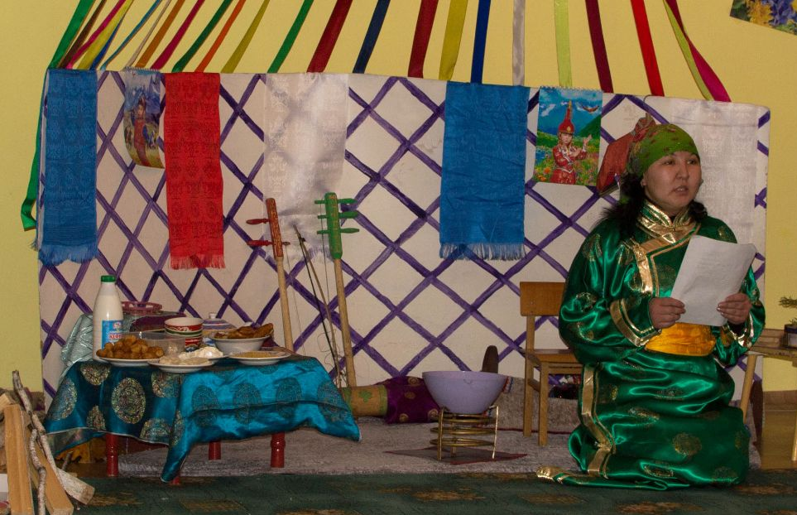
Сорулгазы: уругларга опей ыры чаштын уйгу дыжын хандырар тааланчыг аялга болгаш чоннун амыдыралы биле холбашкан улустун аас-чогаалы деп билиндирер.
Башкы уругларны чартык тогерик кылдыр сандайларга олуртуп алгаш опей ыры дугайында тайылбырны чоргузар.
«Опей» деп состун катаптаашкынынга ритм тургузуп, узун хоюг аялгага удеттирген, сос бурузунде ие кижинин толунге чылыг сеткили илереттинген ырын опей ыры дээр. Ол, бир талазанда, чаштын уйгу-дыжын хандырып, ийи талазында, иенин сеткил-сагыжын чырыдып турар.

Slide 3
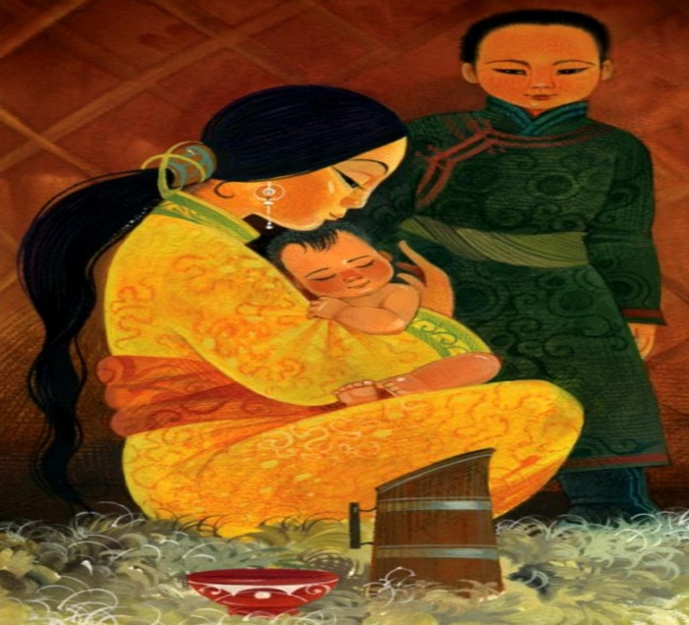
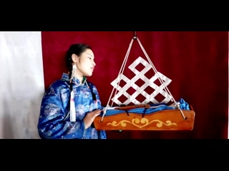
Опей-опей, оой,
Ошку саарым, оой,
Увай-увай, оой,
Улуг саарым, оой.
Опей ырыда кол чуве- тааланчыг, хоюг аялга.
Опей уезинде иелернин ырлап чорааны уруг кавайын хундулээр сеткили мынчаар илереттинген:
Авай, авай, авайымны,
Авазынган авайымны.
Авайымдан арта берген,
Аатынган кавайымны.

